Slide 1
ФГОС – 2021 Переход на обновленный образовательный стандарт в 2022-2023 учебном году
Матаннанова Яна Прокопьевна, заместитель директора по содержанию образования МОБУ «Хатасская СОШ имени П.Н. и Н.Е. Самсоновых»

Slide 2
Информационная карта МОБУ «Хатасская СОШ имени П.Н. и Н.Е. Самсоновых» ГО «город Якутск»
Количество обучающихся – 946
Количество классов – 40
- на ступени НОО -16 (446 обуч-ся)
- на ступени ООО – 20 (435 обуч-ся)
- на ступени СОО- 4 (65 обуч-ся)
Количество классов с якутским языком обучения – 31
Количество классов с русским языком обучения - 9
Количество работников – 124
Количество педработников – 80
Школа агробизнеса – с 2016 г.
Пилотный проект Министерства Просвещения РФ «Федеральная сеть научно-учебной лаборатории «Агрокуб» - с 2019 г. (направления «Биотехнология», «Робототехника», «Агробиотехнология»).
Профессиональное обучение «Водитель мототранспортных средств категории «А1», «Тракторист-машинист категории «В», «С» – с 2020 г.
Классы с углубленным изучением математики – с 5 по 9 классы
10-11 классы
Естественно-научный профиль (биолого-химическая, информационная группа)
Технологический профиль
Универсальный профиль

Slide 3
Направления 5-9 классов
Литер класса | направление | Особенности
А | Математическая лига | Углубленное изучение математики
Б | Кадетская лига | 9б – МЧС 8б – гендерный Урун Уолан 7б – полицейский (ГИБДД) 6б – Росгвардия 5б - кадетский
В | Бизнес лига | Финансовая грамотность (внеурочная деятельность)
Г | IT лига | Робототехника (внеурочная деятельность)

Slide 4
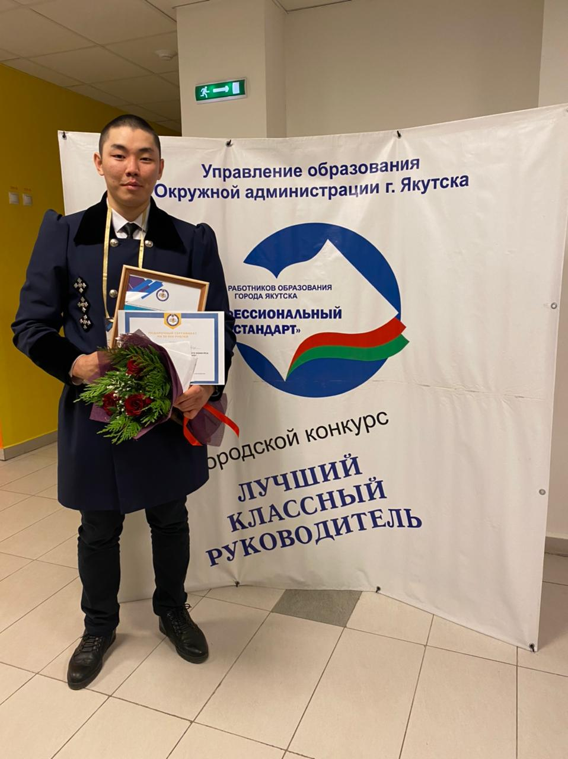
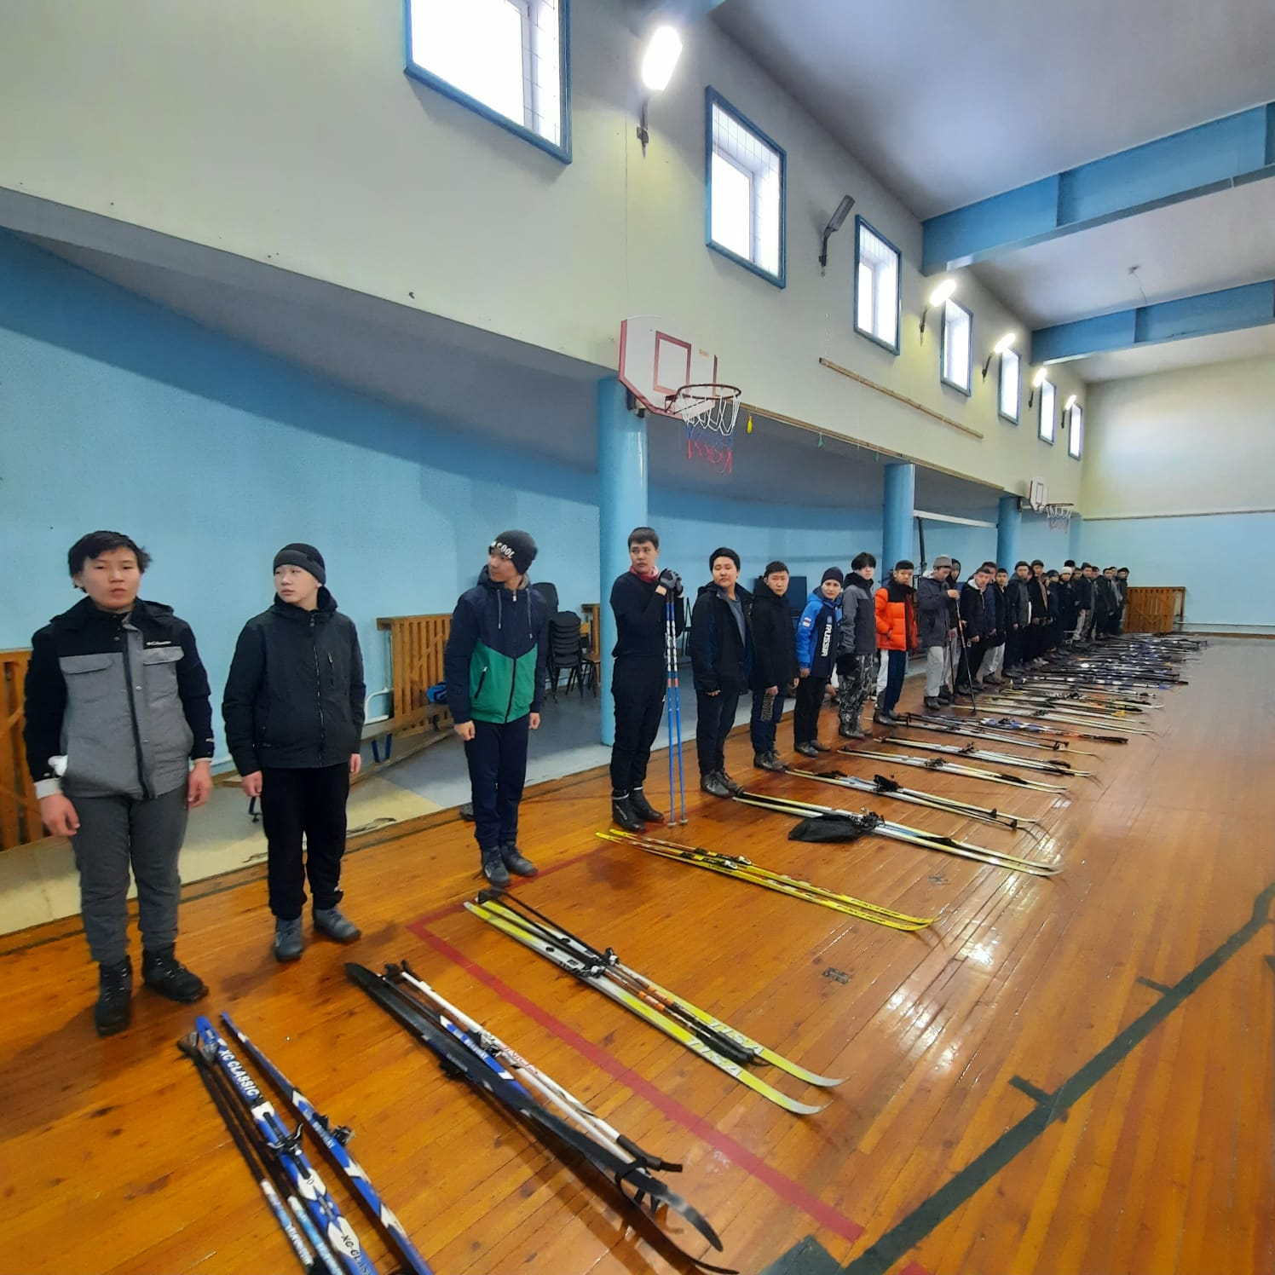
Егор Александрович Оконешников – абсолютный победитель городского этапа конкурса «Лучший классный руководитель», лауреат в десятке лучших на республиканском этапе.

Slide 5
Учебный план по действующему ФГОС
НОО – варианты 2 и4.
ООО – варианты 3 и 4.
Вариант 3 – классы с русским языком обучения, второй иностранный язык – немецкий.

Slide 6
Агронаправление во внеурочной деятельности
Наименование | КЛАССЫ
 | 1 | 2 | 3 | 4 | 5 | 6 | 7 | 8 | 9 | 10 | 11
Мобильная робототехника | 4 | 4 | 4 | 4
Агроробототехника |  |  |  |  | 4 | 4 | 4 | 4 | 4 | 2 | 2
Биотехнология |  |  |  |  |  |  | 1 | 2 |  | 2
Предпринимательство |  |  |  |  | 4 | 4 | 4 | 4 | 4 | 2 | 2
Юный агроном | 4 | 4 | 4 | 4 | 4 | 4
Финзнайка | 4 | 4 | 4 | 4
Указано количество классов, в параллели имеется по 4 класса, изучение курса - 1 ч.

Slide 7
Профильное обучение
Класс | Профиль | Предмет углубления | Элективные и факультативные курсы
10 «а» | Естественно-научный
 | Биолого-химическая группа | Биология химия | Актуальные вопросы обществознания. Культура речи. Языковые нормы. Методы решения химических задач. Биология и медицина.
 | Информационная группа | Математика информатика | Актуальные вопросы обществознания Культура речи. Языковые нормы. Компьютерная графика. Математическое моделирование
10 «б» | Универсальный | Русский язык | Человек и право. Психология человека. Основы предпринимательства. Основы финансовой грамотности.

Slide 8
Профильное обучение
Класс | Профиль | Предмет углубления | Элективные и факультативные курсы
11 «а» | Технологический | Математика Информатика Физика | Культура речи. Языковые нормы.
11 «б» | Универсальный | Базовый уровень | Деловой английский язык. Экономика и право. Компьютерная графика. Учимся работать с текстом. Культура речи. Языковые нормы.

Slide 9
Культура народов Республики Саха (Якутия) (действующий ФГОС)
Раздел изучения | КЛАССЫ
 | 2 | 3 | 4 | 5 | 6 | 7 | 8
ЧФУОО | 1 | 1 | 1 | 4 | 2 | 4 | 4
Внеурочная деятельность | - | - | - | - | 2 | - | -
На ступени НОО данный предмет изучают классы с русским языком обучения, на ступени ООО – все 5-8 классы.

Slide 10
Якутский язык как государственный (действующий ФГОС)
Раздел изучения | КЛАССЫ
 | 2 | 3 | 4 | 5 | 6 | 7 | 8 | 9
ЧФУОО | 1 | 1 | 1 | 1 | 1 | 1 | 1 | 1
Данный предмет изучается на ступени НОО и ООО в классах с русским языком обучения (1 ч.)

Slide 11
Дорожная карта перехода на обновленные ФГОС НОО и ООО
Класс | 1 | 2 | 3 | 4 | 5 | 6 | 7 | 8 | 9
2022/2023 уч.год
2023/2024 уч.год
2024/2025 Уч.год
Обязательное введение ФГОС
По мере готовности

Slide 12
Государство обозначило пять приоритетных учебных дисциплин, изучаемых в средней школе в соответствии со Стратегией научно-технологического развития:
математика;
физика;
информатика;
химия;
биология.
Увеличении рабочей нагрузки можно сделать за счёт часов внеурочной деятельности. Ещё один способ сделать процесс обучения более интенсивным — обращение к электронным образовательным площадкам. В графе «Ресурсы» должны быть обозначены ЭОР: мультимедийные программы, виртуальные лаборатории, электронные учебники и задачники, коллекции цифровых образовательных ресурсов, содержание которых соответствует законодательству об образовании. При этом безусловным подспорьем в поиске заданий для тысяч педагогов России является «ЯКласс».

Slide 13
Составители новых стандартов призывают современных педагогов перестать ориентироваться только на перечень тем учебного плана. Перед нами больше не стоит задача изучить весь учебник от корки до корки. Ориентиром должен служить перечень учебных тем и примерные образцы программ, прописанных на сайте Росреестра, но не выбранный учителем учебник.
Если для полного освоения материала необходимо отступить от учебника, допускается самостоятельно добавить дополнительную тему, разработать авторский курс.
Важно дать знания и умения, обеспечивающие практический результат, а не просто озвучить в классе некоторое количество учебной информации.
Каждый учитель сталкивается с подготовкой к Всероссийским проверочным работам и видит, насколько отличается материал учебника от требований составителей тестов. Ответственность педагога — устранить пробелы в формировании необходимых навыков, дополнив необходимым материалом свою рабочую программу.

Slide 14
Возможные направления внеурочной деятельности и их содержательное наполнение
Предлагаемые направления внеурочной деятельности являются для образовательной организации общими ориентирами и не подлежат формальному копированию. При отборе направлений внеурочной деятельности каждая образовательная организация ориентируется, прежде всего, на свои особенности функционирования, психолого-педагогические характеристики обучающихся, их потребности, интересы и уровни успешности обучения. К выбору направлений внеурочной деятельности и их организации могут привлекаться родители как законные участники образовательных отношений.
Убрали все 5 направлений

Slide 15
Рекомендуемые направления ВУД
Спортивно-оздоровительная деятельность
Проектно-исследовательская деятельность
Коммуникативная деятельность
Художественно-эстетическая творческая деятельность
Информационная культура
Интеллектуальные марафоны
«Учение с увлечением!»
Возможными формами организации внеурочной деятельности могут быть следующие: учебные курсы и факультативы;
художественные, музыкальные и спортивные студии; соревновательные мероприятия, дискуссионные клубы, секции, экскурсии, мини-исследования; общественно полезные практики и др.

Slide 16
Изменения в содержании учебного плана
Изменения касаются такого предмета, как математика. Теперь он будет иметь такое название на всём протяжении обучения с 5-го по 9-й класс, без формального деления на алгебру и геометрию. Включает учебные курсы «Алгебра», «Геометрия», «Вероятность и статистика» с 7-го класса. В программе эти составляющие должны быть прописаны отдельными тематическими блоками.
Обязательным остаётся предмет «Основы духовно-нравственной культуры народов России». Отметка по нему идёт в аттестат.
Учителя-историки будут преподавать единый предмет история, а программа по нему будет составляться в соответствии с разделами «История России» и «Всеобщая история».
Часть дисциплин, формируемая участниками образовательных отношений, выявляется на основе выбора родителей. Формировать такой выбор следует через диалог на родительских собраниях, обосновывая значимость и актуальность предлагаемых предметов.
Предмет «Второй иностранный язык» изучается, исходя из возможностей школы и по выбору родителей.
Отдельным предметом школьной программы может стать «Функциональная грамотность учащихся». Эта дисциплина обеспечит перевод школьных знаний и навыков в условия реальной жизни. Практиковать функциональный подход необходимо уже сейчас, в рамках каждой учебной дисциплины.
Третий час физкультуры может перейти во внеурочную деятельность.
Для всех детей с ОВЗ вводится адаптивная физическая культура.

Slide 17
Изучение второго иностранного языка
Школа организует изучение второго иностранного языка только при наличии необходимых условий – условия имеются
При наличии второго иностранного языка вы сможете выбрать его по заявлению из перечня школы – немецкий язык.
Изучение второго иностранного языка по выбору родителей.
Класс | Количество обучающихся | Количество респондентов
4а | 24 | 37
4б | 25 | 33
4в | 33 | 25
4г | 22 | 22
 | 104 | 115 90,4%

